Slide 1
70 mm
ep. 4 mm
3
100 x 30
135
ep. 4 mm
308 mm
ep. 4 mm

Slide 2
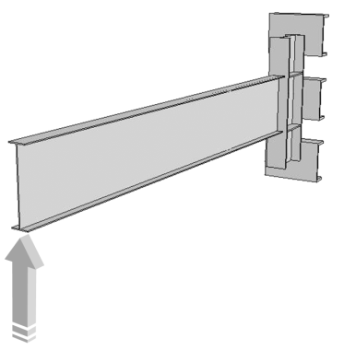
2000 mm
2000 mm

Slide 3
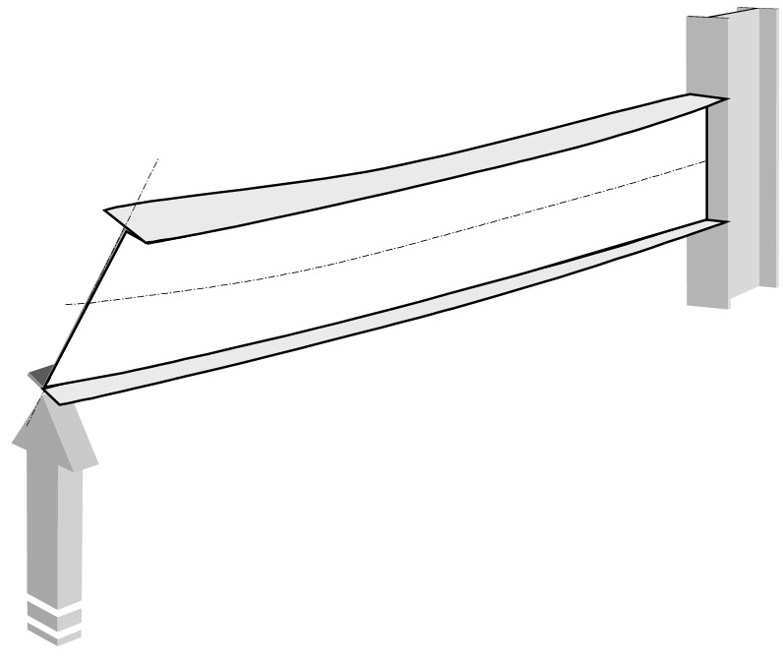
Mesure du déplacement latéral
de la semelle supérieure
à 600 mm de l'encastrement.

Slide 4
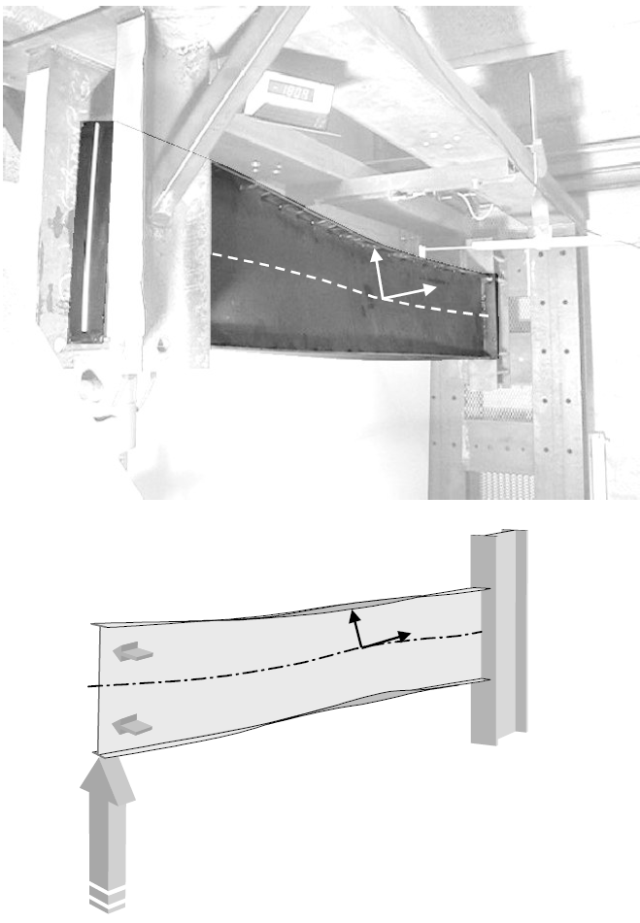
Mesure du déplacement latéral de la semelle supérieure à 600 mm de l'encastrement.

Slide 5


